Slide 1
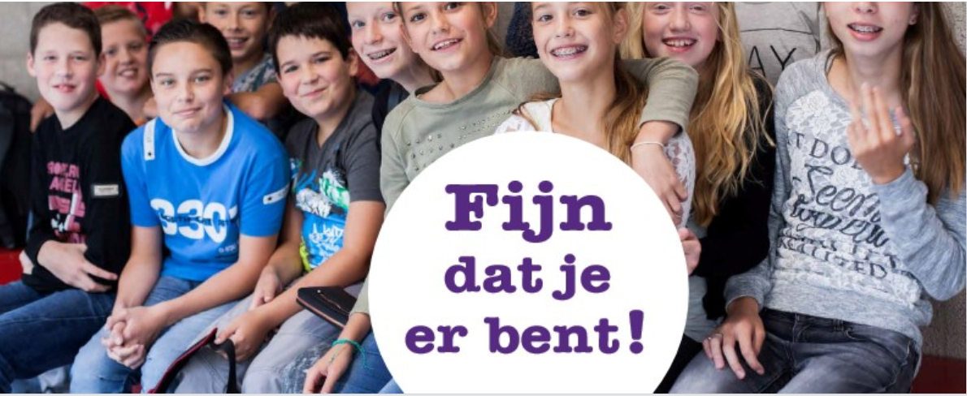
peerScholar versie 3
Workshop peerScholar
10-10-2017
Notes:
Wij zijn Jolanda van der Ven en Linda le Grand. Jolanda is bij ons docent Nederlands in de bovenbouw en ik ben ICT-ambassadeur hier op school. Dat betekent dat ik me bezighoud met het snijvlak van onderwijs en ICT. Ik sta nu voor het tweede jaar niet meer voor de klas en heb PeerScholar dus niet in de klas kunnen gebruiken. Jolanda uiteraard wel. Ik zal iets vertellen over de achtergrond van het Peerscholar project bij ons op school en Jolanda gaat straks in op de echte ervaringen met PeerScholar.

Slide 2
Omgang met open opdrachten
Leerling maakt opdracht
Leerling levert opdracht in
Docent kijkt na, geeft beoordeling en commentaar
Leerling kijkt naar cijfer……
Inspanning docent is vergeefs
Leerling mist de kans om te leren van feedback

Slide 3
Hoe zou je meer leereffect kunnen bereiken?
(Verwerken van) feedback
Formatief evalueren
heeft een positief effect op prestatie
Feedback aandachtig bestuderen is zinvol als je daarna je werk nog kunt verbeteren

Slide 4
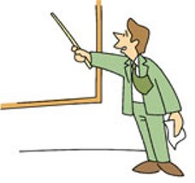
Wat zeggen docenten?
“De leerlingen werkten er met plezier aan, en het 'at random' toekennen door het systeem van hun werk aan een peer is natuurlijk geweldig.”
“Leerlingen blijven geconcentreerd doorwerken”
“Leerlingen nemen het commentaar geven heel serieus”
“Ik heb de indruk dat de leerlingen op deze manier veel meer geleerd hebben”
“Ik was en ben verrast door de kwaliteit van de reacties en de intensiteit waarmee er door de leerlingen gewerkt is”

Slide 5
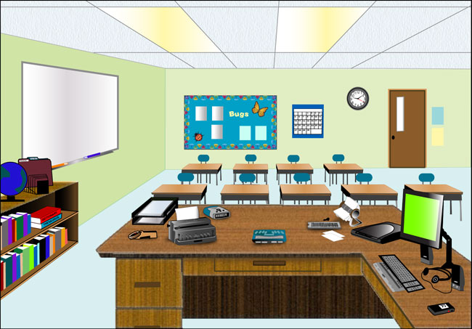
En leerlingen?
“Gelukkig hebben we dit voor het eindexamen gedaan. Ik snap nu veel beter hoe jullie naar ons werk kijken.”
Soms krijg je feedback waar je niks mee kan. Dat moet je dan wel kunnen aangeven.
“We hebben het er van te voren over gehad in de klas of we anoniem moesten werken. Gelukkig hebben we dat gedaan. Maar ik vind dat leraren dat ook moeten doen.”
“Het moeilijkste was om goede feedback te geven en niet zomaar ‘is wel goed’ te zeggen.”

Slide 6
Hoe werkt peerScholar
Leerling
Docent
Maakt opdracht
Bepaalt aantal feedback
Bepaalt vorm feedback
Bepaalt start/einde fasen
Bepaalt resultaat-bepaling
Fase 1: Creëren
Leerling maakt opdracht en levert in
Fase 2: Beoordelen
Leerling beoordeelt werk van peers
Fase 3: Reflecteren en reviseren
Leerling bekijkt feedback en past werk aan

Slide 7
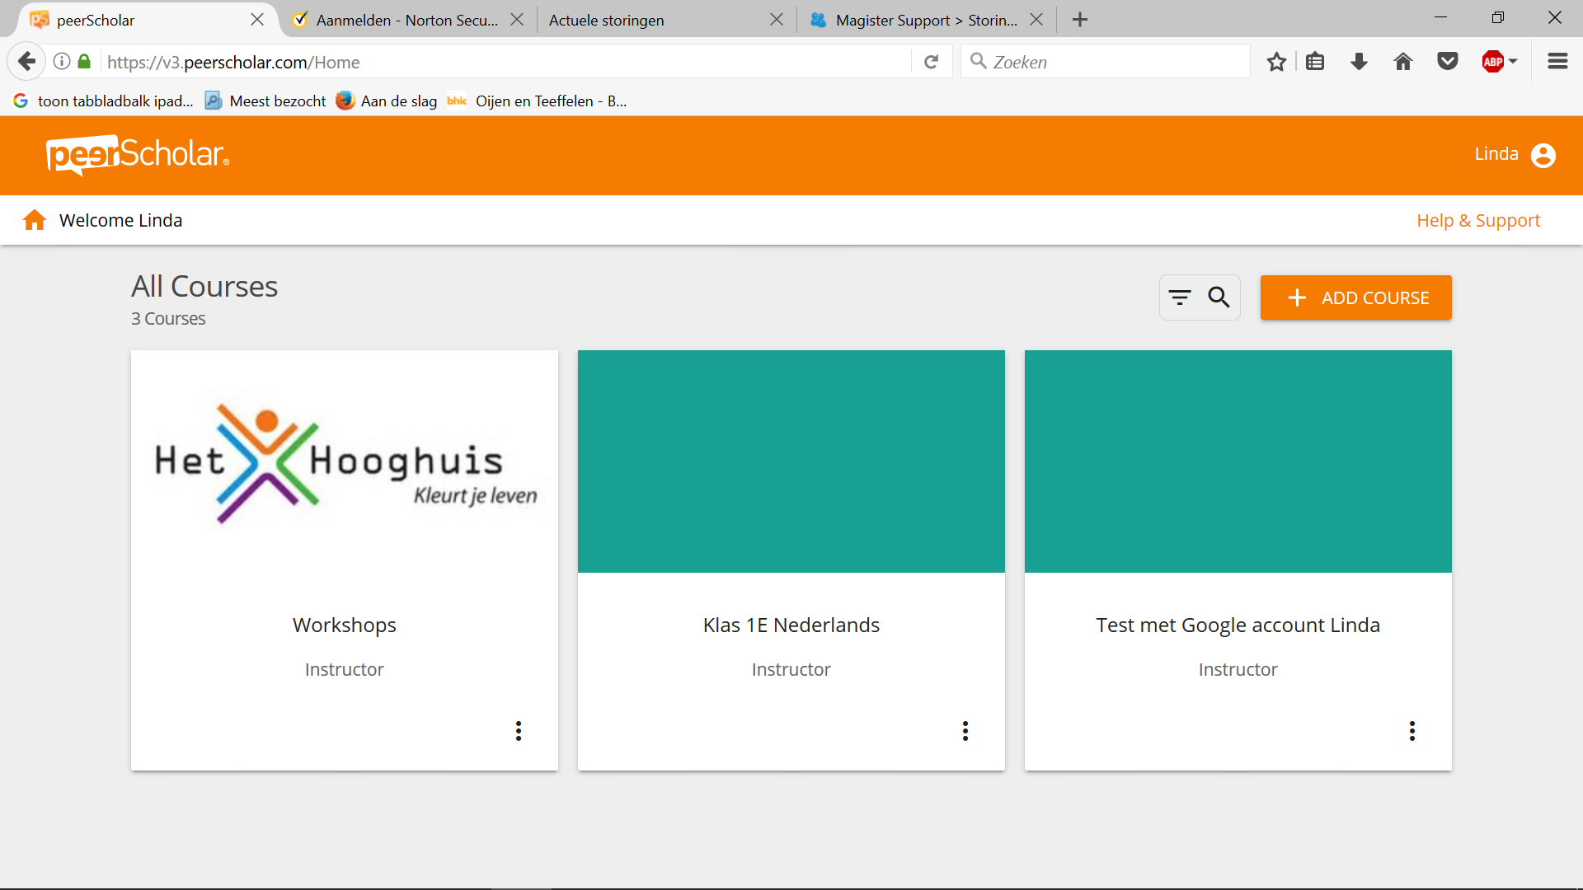
student
student
student

Slide 8
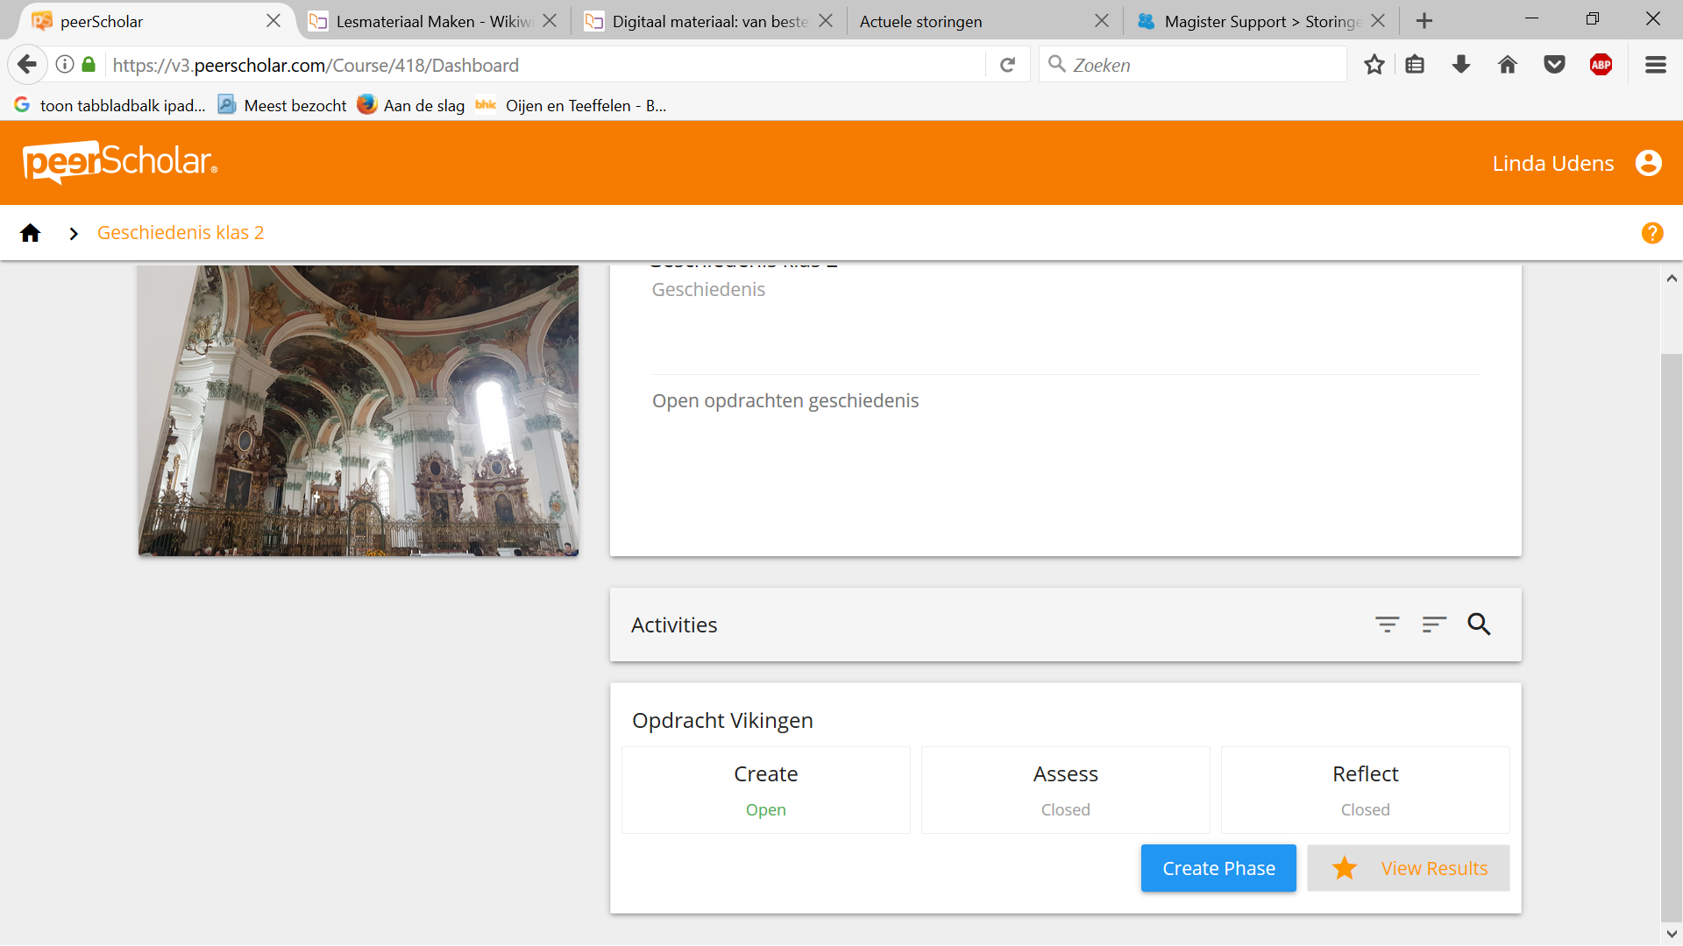
Klik op ‘Create phase’ om te beginnen met de opdracht

Slide 9
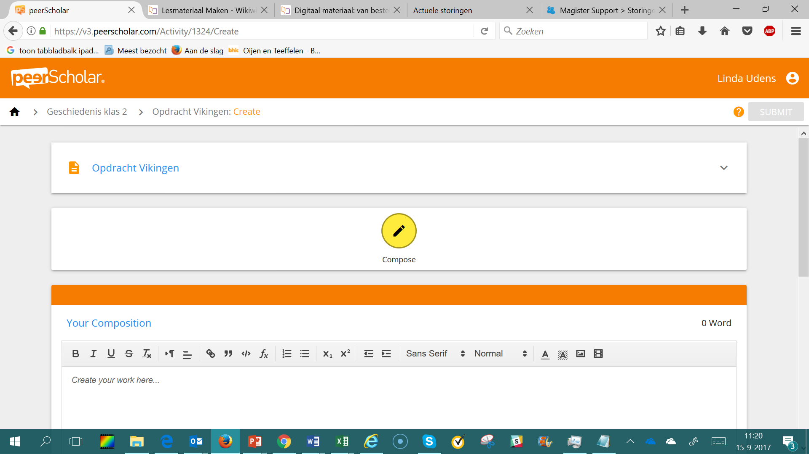
Nadat de opdracht gesaved is, wordt de ‘submit’ knop oranje en kun je inleveren
Bovenaan zie je de opdracht. Door op de titel van de opdracht te klikken wordt de tekst en hulpbestanden zichtbaar zoals een rubric die je helpt om de opdracht goed te maken en straks om goede feedback te geven.
Klik op ‘save’ om je werk op te slaan (ook tussentijds).

Slide 10
Assess
Klik nu op Assess phase
Je krijgt dan het werk van je ‘peers’ te zien

Slide 11
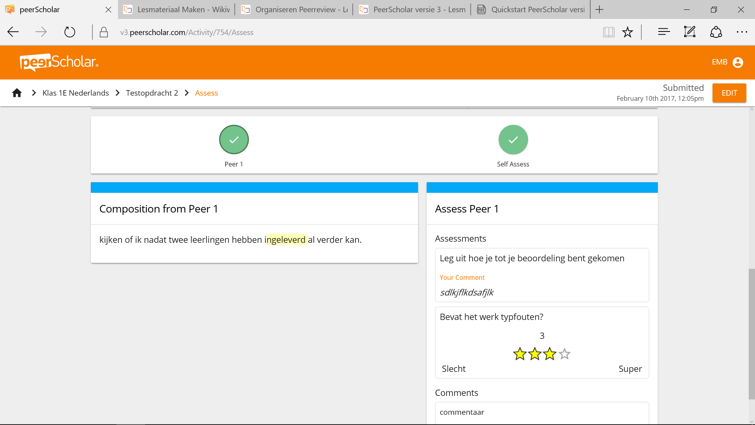
Klaar? Klik op ‘save peer review 1’
Geef commentaar en ken sterren toe per onderdeel

Slide 12
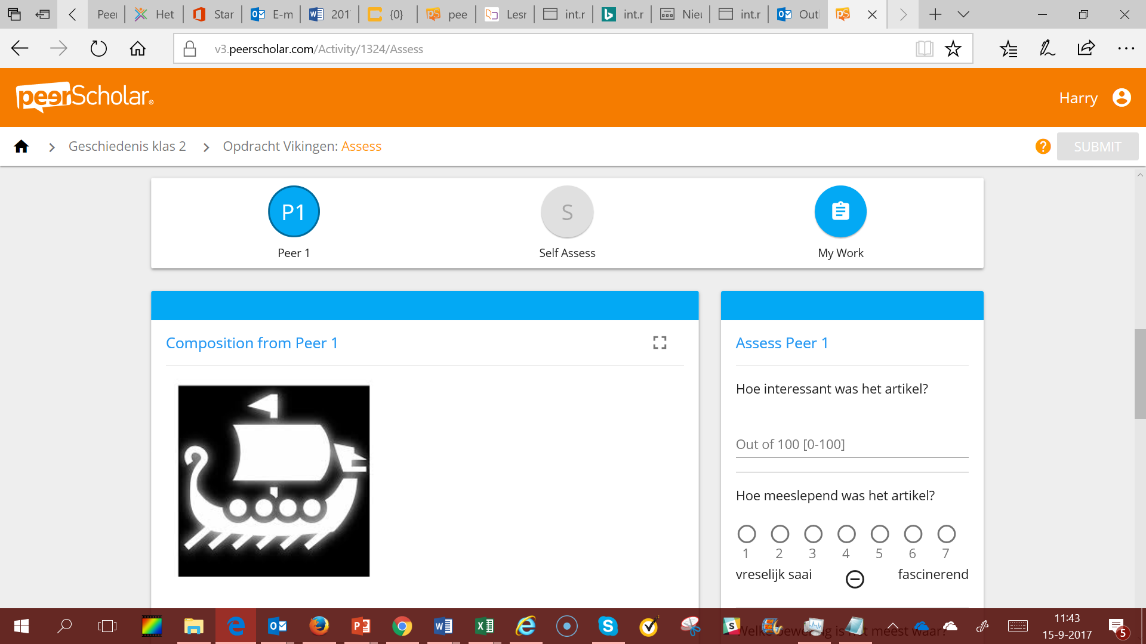
Assess
Klik bovenin op de ronde knop om het werk van de volgende peer te zien én om je eigen werk te beoordelen. Klik daarna op ‘save’ en ‘submit’

Slide 13
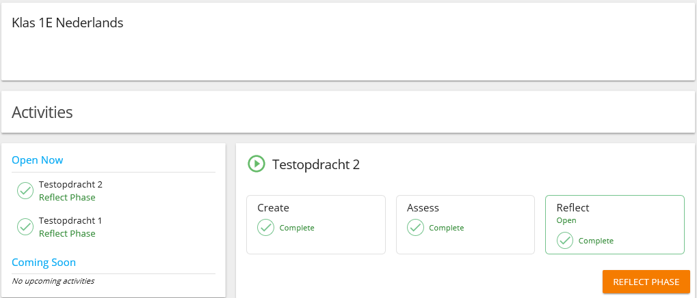
Klik nu op Reflect phase en
lees de feedback die je hebt gekregen.
Reflect

Slide 14
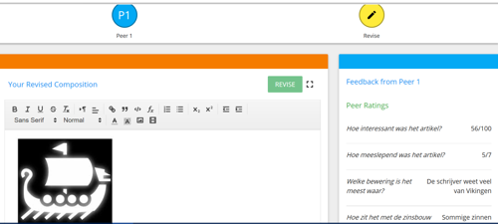
Reflect
Lees de feedback, beantwoord de vragen en klik daarna op ‘revise’ om je eigen werk te verbeteren

Slide 15
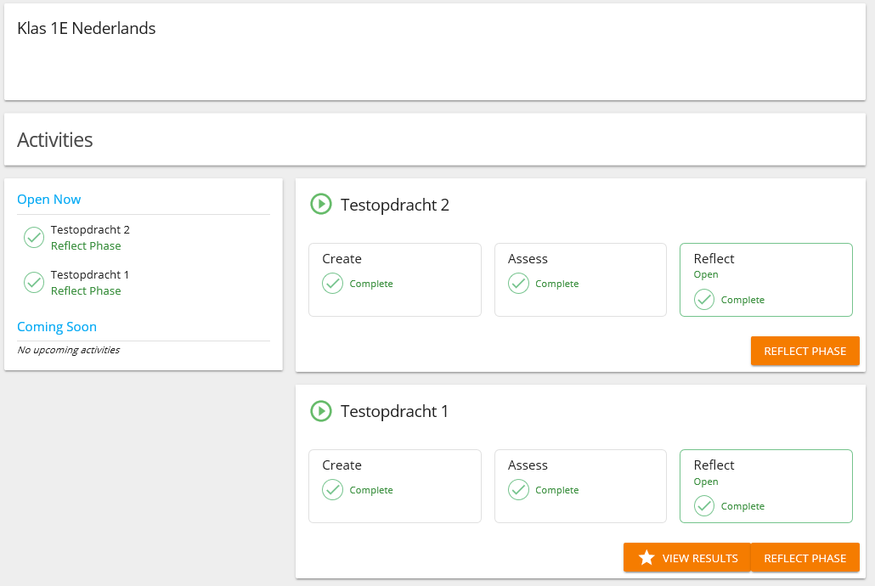
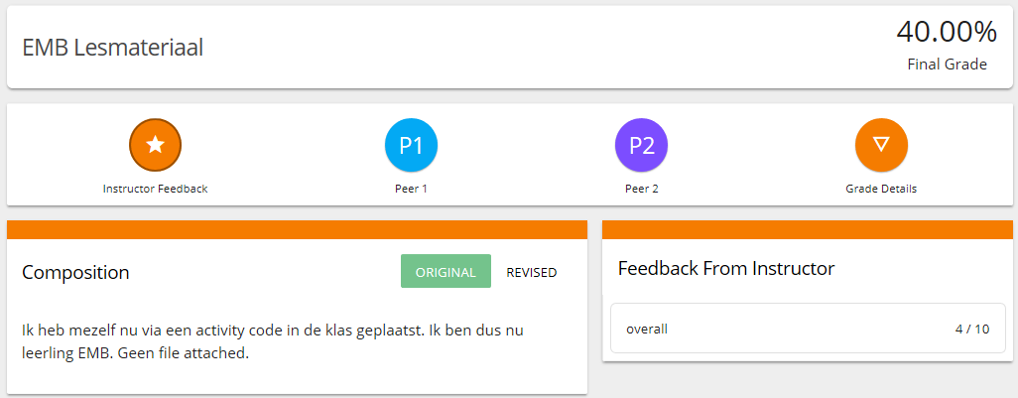
Als alle stappen zijn doorlopen kun je hier het resultaat en de beoordeling opvragen.

Slide 16
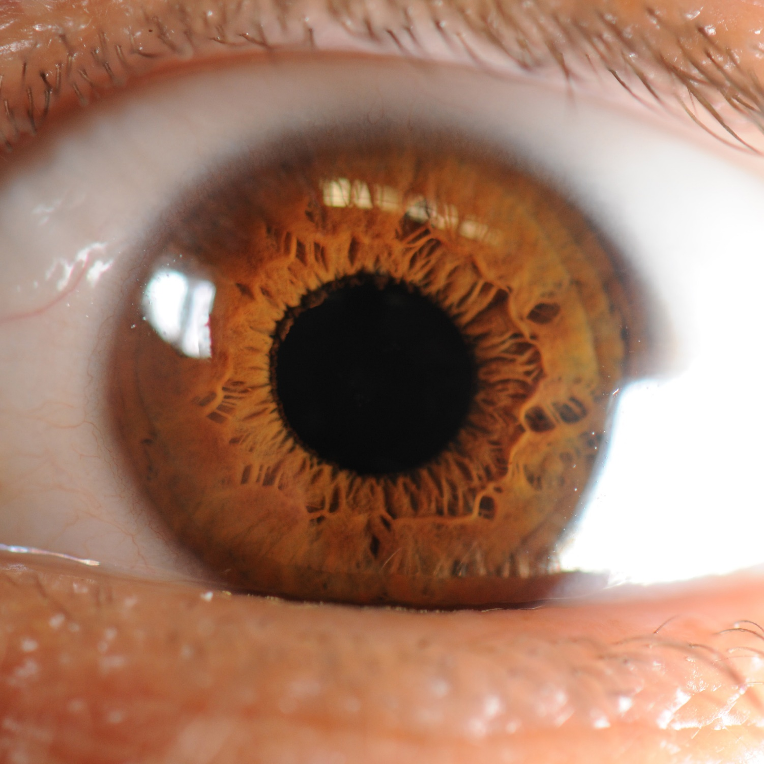
Maak zelf een opdracht
Test je opdracht m.b.v. twee collega’s

Slide 17
Werken met PeerScholar
Ga naar: v3.peerscholar.com
Maak een account aan of gebruik je Google-account
(klik op de bevestigingsmail) en meld je aan

Slide 18
Interesse?
Handleidingen: http://maken.wikiwijs.nl/96423
Proefaccount mogelijk: geef je naam, locatie en aantal leerlingen op aan L.legrand@hethooghuis.nl

